Slide 1

品質是我們的生命、技術是我們的靈魂
皕發國際
奈米生物科技股份有限公司
技術決定品質、品質決定效果

Slide 2

簡單美-時光倒流系列
產品說明簡報
原來美麗就是這麼簡單

Slide 3

原來美麗就是這麼簡單
品牌故事
Easily Beauty
講求「純淨、天然、簡單美」三大理念結合而成，真心希望讓每位使用者都能真正體驗「原來美麗就是這麼簡單」的感受。
但其實「簡單美一點都不簡單」，成功以超臨界萃取技術，能萃取出各種零汙染又高純度的有效成份，並將其做黃金比例調配，再以最新「奈米微脂囊科技」將有效成份包裹在奈米級膠囊中，可輕易滲透肌膚表層，將養分送達所需位置，創造前所未有的神奇功效，只要親身體驗，您就會知道「完美逆齡，美麗再生」原來就是這麼簡單。
完美逆齡 美麗再生

Slide 4
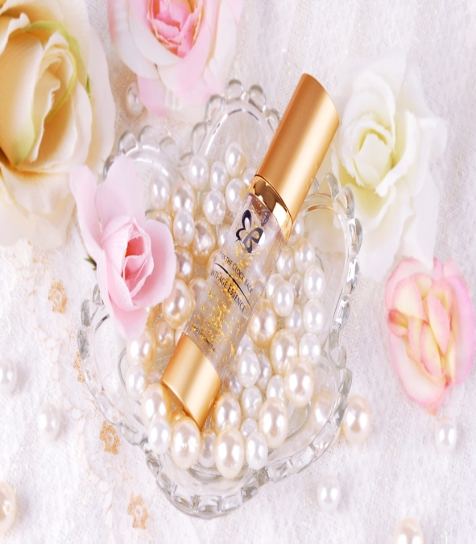
完美逆齡 美麗再生
簡單美-時光倒流系列
逆齡黃金精華液
最佳適用族群：【30歲以上】
各種膚質均適用、尤膚質容易過敏、毛孔較大、肌膚鬆弛老化或暗沉情形者。
全成份表：【珍貴草本配方、無刺激性】
Dist water、Hydrolyzed Collagen20%、Sodium alginate、Sodium PCA、Aloe Barbadensis Leaf Juice、Sodium Hyaluronate、Algae、Glycyrrhiza Glabra(Licorice) Root Extract、Elastin、Ethereal oil、Gold Leaf (24 Carat)、Methylisothiazolinone。
定價：NT$1600 容量：20ml/瓶
95%使用者願意再次購買

Slide 5

完美逆齡 美麗再生
簡單美-時光倒流系列
用途：
隨著生物科技的推進，讓您實現肌膚時光倒流的願望，黃金比例逆齡配方，運用高科技技術，開啟延緩肌膚老化的鑰匙，使肌膚回到少女般的嫩白與緊緻，提升肌膚亮澤度，調理肌膚維持健康膚質、更能淡化皺紋及細紋、滋潤肌膚預防肌膚乾燥成為無瑕美人，肌膚彷彿搭乘時光機的逆齡感受，成為最被呵護的逆齡女王，體驗美麗就是這麼簡單的奢求。
安心證明：
本產品經多項檢驗證實，微生物檢驗合格，無重金屬及西藥成份並投保兩千萬產物責任險，敬請安心使用。
衛部妝廣字第10212027號

Slide 6
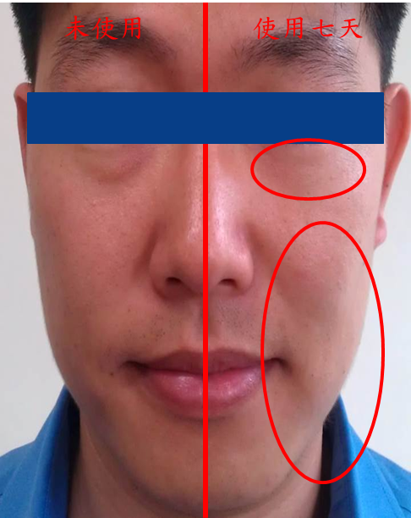
完美逆齡 美麗再生
簡單美-時光倒流系列
見證美麗奇蹟大使
使用方法：
每日於臉部清潔後，輕敷塗抹於臉部，可迅速吸收，無需化妝水輔助。可針對皮膚皺紋與細紋處加強使用。請於精華液吸收完全5分鐘後，再進行後續保養 (想體驗明顯功效者，於剛開始使用之前七日，只塗抹半邊臉，可見到明顯功效)-如右圖。
保存方法：
建議冷藏或置於乾爽處，避免過熱與陽光直射。
其他見證資料可至FG美妝搜尋

Slide 7


完美逆齡 美麗再生
簡單美-時光倒流系列
榮獲：
華人第一女性時尚美妝傳媒FashionGuide 網友評鑑【特優】商品最高榮譽！
入圍：
保養品界的奧斯卡，獲得參加2014年國際美妝大賞參賽資格。
敏感性肌膚高達100%滿意度
60位網友評鑑總分高達80%以上滿意度

Slide 8

感謝您的耐心看完此份資料，若對提案有疑問或需求，歡迎洽詢敝公司，將有專人為您服務，期待能與您有共同發展之機會 順頌 商祺。
Thank You !!
品質是我們的生命、技術是我們的靈魂
技術決定品質、品質決定效果

